Slide 1
قوانين السوق المالية بشاير عبد الرحمن الزير أستاذ القانون المالي الدولي

Slide 2
٤٢٦ حقق
المقرر..
تداول الأوراق المالية دراسة قانونية مقارنة . عبدالباسط مولود < منشورات الحلبي
دور شركات السمسرة في بورصة الأوراق المالية – دراسة قانونية. صالح الحمراني

Slide 3
https://fac.ksu.edu.sa/balzeer/cv
https://cma.org.sa/Pages/default.aspx
https://cma.org.sa/AboutCMA/CME/Documents/CME1_1_2018_ar.pdf

Slide 4
تقويم الطالبات خلال الفصل الدراسي
اختبار فصلي اول {٢٥}
اختبار فصلي ثاني {٢٥}
تكليف {١٠}
اختبار نهائي. {٤٠}

Slide 5
اهداف المقرر
طبيعة و مصادر القواعد الخاصة بالسوق المالية
الأوراق و الادوات المالية الخاضعة لأحكام السوق القانونية
أنواع و تنظيمات الإصدار و الطرح القانوني للورقة
التنظيم القانوني لهيئة الاشراف على السوق المالية

Slide 6
المخالفات الخاصة بتداول الأوراق و الأدوات القانونية
الاختصاص بنظر المنازعات الناشئة عن تعاملات السوق المالية و تنظيماتها

Slide 7
الآسواق المالية .. البورصة

Slide 8
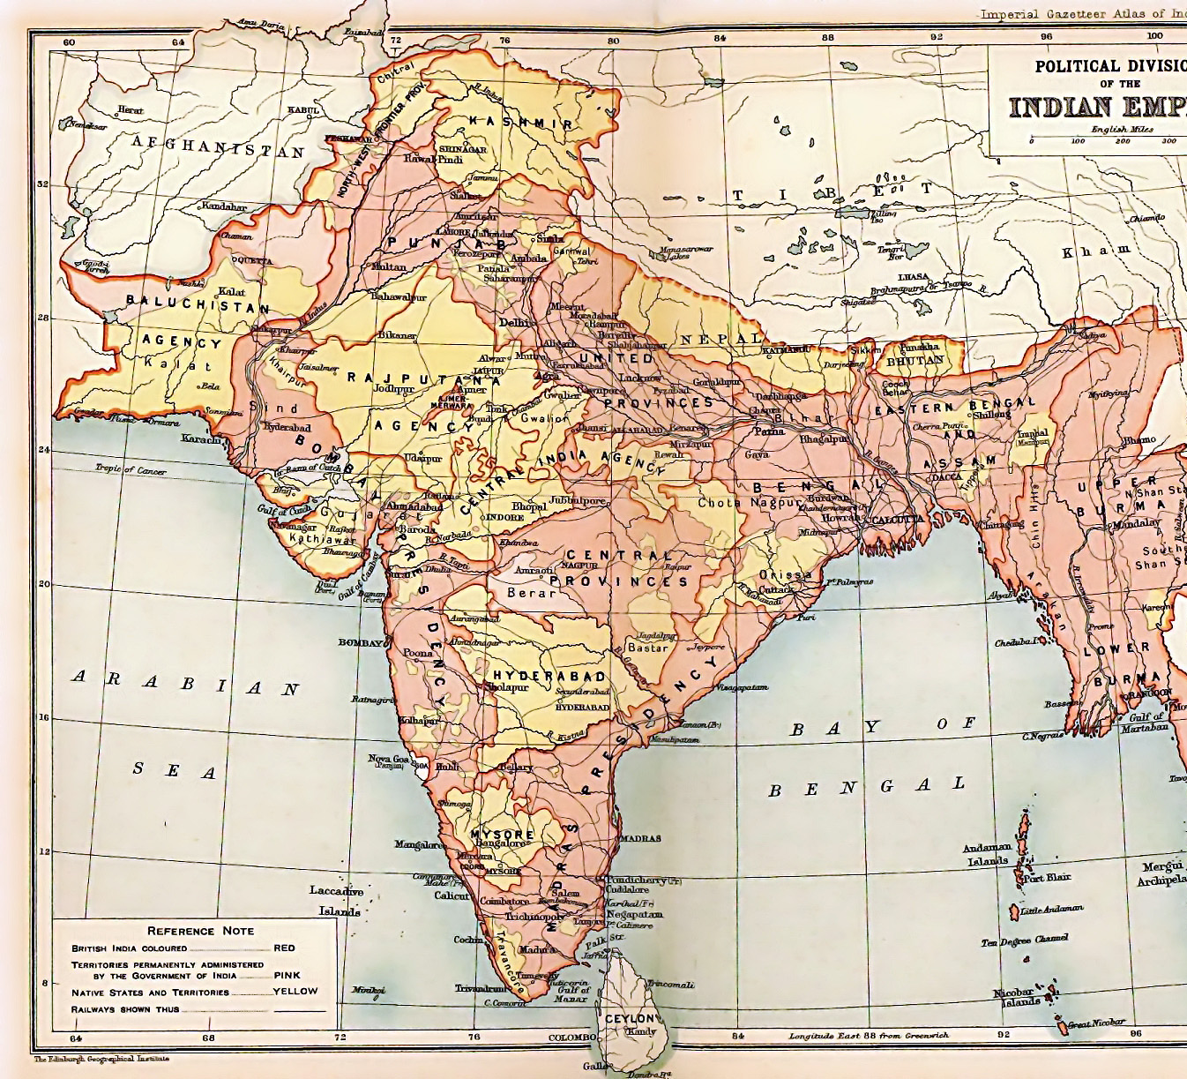
مقدمة

